Slide 1

Take a look
Project. 떼껄룩
Team. 5GONG
최운학 곽지훈 박동진 변정우 조성식

Slide 2
목차
개요
기획의도 및 벤치마킹 타켓
주요 서비스 기획
서비스 스토리보드 및 사용
UI/UX 디자인 구성안 및 기술
DB 모델링
스케줄 타임라인
TEAM 5GONG

Slide 3
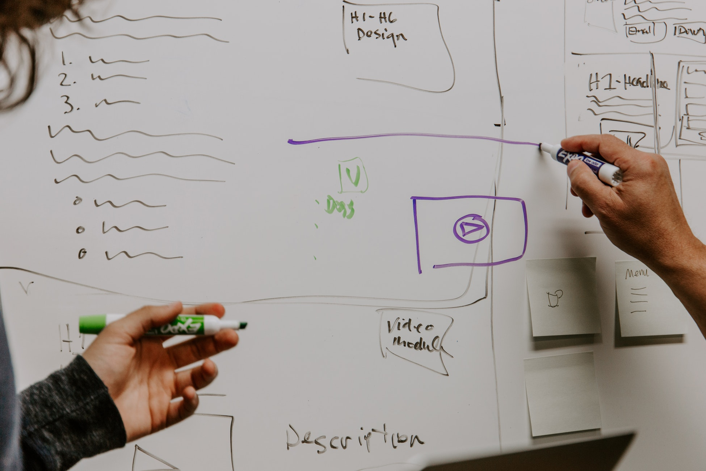
개요
기획 의도 및 벤치마킹 타겟

Slide 4
정보처리산업기사 팔렸나요? 네 팔렸습니다. 왜요?
베이컨토마토디럭스세트팝니다 버거 한입먹었구요
30분까지연락없으면그냥먹겠습니다
키보드 보내셨나요? 아니요. 왜죠? 사기니까요
팔렸나요? 네. 그럼 빨리 하나 구해주세요
지지 읽는사람은아무도
동일 노트북 44만원 정도에 팔리던데 네고 가능한가요?
그럼그거사세요. 그래.
저가 학생이라 돈이 업는데 만오천원에해주세요
어떠케하실레여? 저는백수인데요
안녕하세요 비도 오는데 시원하게 만원만 빼주시면 바로
입금해드릴게요^^~~ 여긴 비 안 와요.
개발의 목적은 피해를 줄이는 것.
Notes:
뒤에 보이는 글들은 인터넷을 하다보면 한번은 봤을 웃기면서 슬픈 중고나라의 사기피해 유머글

Slide 5
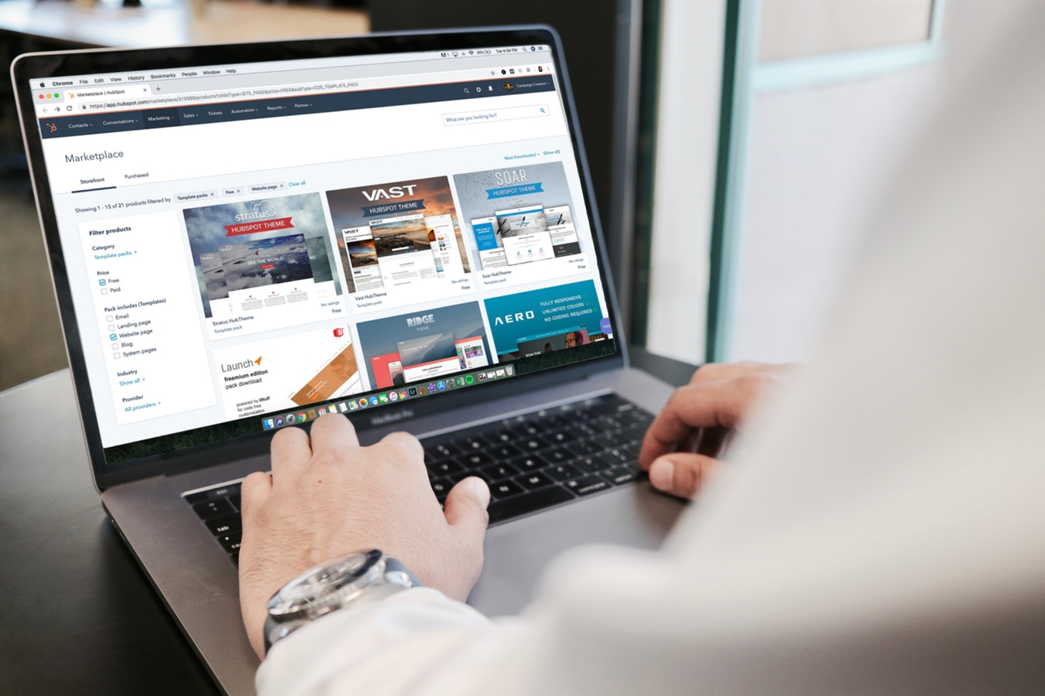
‘중고나라’ 거래액은
해마다 10% 이상 증가
중고거래 희망편
합리적인 소비, 쿨 거래! 생각도 못한 네고!
중고거래 절망편
연락두절 판매자, 도착한 벽돌, 무수한 무나 요청이!
Notes:
그럼에도 불구하고 중고나라의 거래액은 해마다 10% 이상 증가 왜? 합리적인 소비, 가성비를 추구하는 20~30대의 소비 이코노미스트들의 알뜰소비 때문 긍정적인 면도 있지만 중고거래의 가장 큰 걱정인 사기를 막기 위해 > 다음장

Slide 6
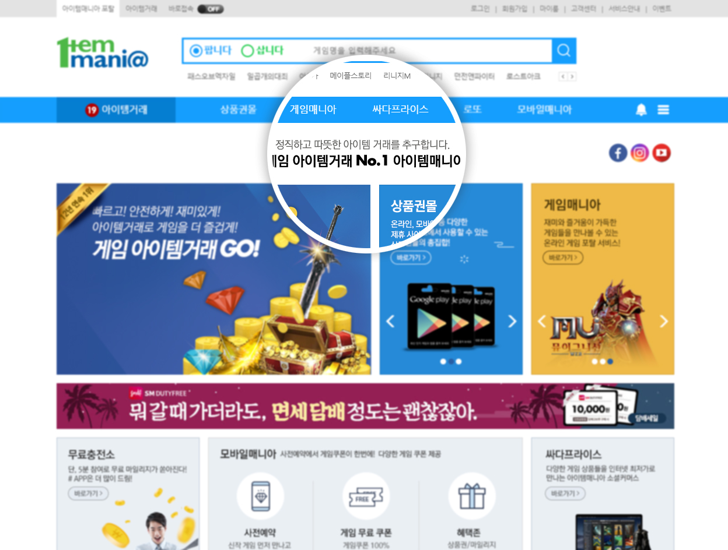
피해 감소를 위한
아이템 매니아의 거래 시스템
그래도 사기꾼은 있을 거라고요?
한 번 속지 두 번 속냐는 말은
이제 다 옛말입니다
Notes:
아이템매니아의 거래 시스템 또한 벤치마킹

Slide 7

주요 서비스 기획
서비스 스토리보드 및 사용
UI / UX 디자인 구성안 및 기술

Slide 8
메인페이지
회원가입
회원관리
공지사항
수정
탈퇴
로그인
이벤트
쪽지함
새소식
등록
거래내역
중고거래
수정
자유게시판
상품/댓글
고객센터
Q&A
마이페이지
신고
작성
주요 서비스 기획 서비스 흐름도

Slide 9
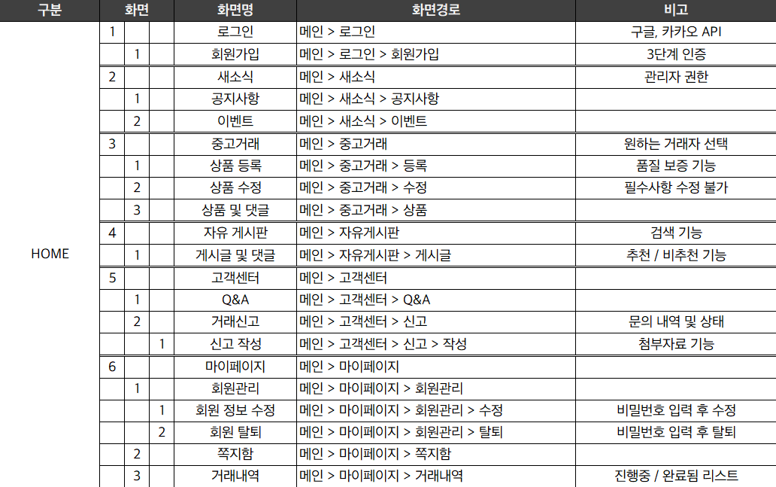
주요 서비스 기획 메뉴 구조도

Slide 10
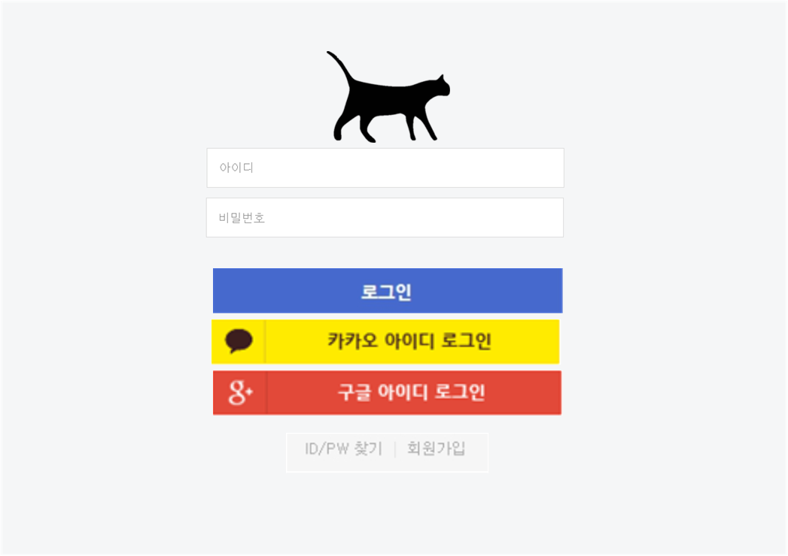
떼껄룩 |  |  |  | 버전 | 1.0
 |  |  |  | 작성자 | Team 5GONG
 | 화면 spec | 단계 | Site 설계 | 승인자 | 곽지훈
ID / 내용 | login |  |  | 작성일자 | 19.6.1
 | Description & function
 | [로그인화면] #1. 사이트 진입 로그인 창과 함께 dim 창 #2. 로그인 진행 메인화면으로 이동 #3. 회원가입 회원가입 화면으로 이동 #4. 취소 Dim창으로 모든 접근 금지

Slide 11
떼껄룩 |  |  |  | 버전 | 1.0
 |  |  |  | 작성자 | Team 5GONG
 | 화면 spec | 단계 | Site 설계 | 승인자 | 곽지훈
ID / 내용 | 회원가입 |  |  | 작성일자 | 19.6.1
 | Description & function
 | [이메일] 이메일을 아이디로 사용. [닉네임] 사이트 이용에 사용. [계좌,전화번호] 예금주와 대조 후 실명 확인.
이메일 인증
이메일 인증
* 이메일은 아이디로 사용
비밀번호 입력
비밀번호 재입력
* 대소문자, 특수문자 포함 8자 이상
닉네임 입력
닉네임 중복확인
* 2글자 이상 6글자 이하
은행명
계좌번호
* 대소문자, 특수문자 포함 8자 이상
예금주
*계좌 실명 입력
전화번호
전화번호 인증
* “-”은 제외하고 입력
이용약관 방침
동의
개인정보 처리방침
동의
가입하기

Slide 12
떼껄룩 |  |  |  | 버전 | 1.0
 |  |  |  | 작성자 | Team 5GONG
 | 화면 spec | 단계 | Site 설계 | 승인자 | 곽지훈
ID / 내용 | main |  |  | 작성일자 | 19.6.1
 | Description & function
 | [LOGO] 떼껄룩 로고. [SEARCH] 중고거래 검색. [MEMBER] 마이페이지로 이동. [NAV] 새소식, 거래, 게시판, 고객센터 [KEYVISUAL] 핵심 이미지 [SELL,BUY,TOP5] 중고거래,게시판 top 5 [NOTIC] 공지사항. [BLACKLIST] 신뢰도 기준 하위 리스트.
logo
search
member
nav
keyvisual
sell
buy
top5
notice
blacklist

Slide 13
떼껄룩 |  |  |  | 버전 | 1.0
 |  |  |  | 작성자 | Team 5GONG
 | 화면 spec | 단계 | Site 설계 | 승인자 | 곽지훈
ID / 내용 | 회원정보수정 |  |  | 작성일자 | 19.6.1
 | Description & function
 | [이메일] 변경불가. [현재 비밀번호] 필요에 따라 삭제 가능. [변경 비밀번호 및 확인] 변경 할 비밀번호 [계좌] 회원실명과 일치하는 타행계좌.
이메일
현재 비밀번호
변경 비밀번호
변경 비밀번호 확인
은행명
계좌번호
예금주
수정하기

Slide 14
떼껄룩 |  |  |  | 버전 | 1.0
 |  |  |  | 작성자 | Team 5GONG
 | 화면 spec | 단계 | Site 설계 | 승인자 | 곽지훈
ID / 내용 | 중고거래 리스트 |  |  | 작성일자 | 19.6.1
 | Description & function
 | [LIST] 팝니다/ 삽니다 기준. 최신 글 상단. 답글 기능 없음. 검색 기능 논의 후 추가. 페이징 기능. [물품등록] 물품등록 페이지로 이동.
물품등록
물품번호
거래상태
물품명
가격
최근수정일

Slide 15
떼껄룩 |  |  |  | 버전 | 1.0
 |  |  |  | 작성자 | Team 5GONG
 | 화면 spec | 단계 | Site 설계 | 승인자 | 곽지훈
ID / 내용 | 물품 등록 |  |  | 작성일자 | 19.6.1
 | Description & function
 | [제목] 팝니다/ 삽니다 선택. [제품사진] 상품 이미지 삽입. [거래 지역] 거래가능 지역 선택. [수량] 상품 수량. [상태] 상품 상태. [가격] 상품 가격. [상품 설명] 상품 상세 및 판매자 코멘트. [물품 등록] 물품 등록 후 리스트로 이동.
제목
거래 지역
수량
제품 사진
상태
가격
상품 설명
물품 등록

Slide 16
떼껄룩 |  |  |  | 버전 | 1.0
 |  |  |  | 작성자 | Team 5GONG
 | 화면 spec | 단계 | Site 설계 | 승인자 | 곽지훈
ID / 내용 | 중고거래 상품 상세 |  |  | 작성일자 | 19.6.1
 | Description & function
 | [제목] 팝니다/ 삽니다 표시. [연락하기] 판매자 연락 가능 선택 활성화. [댓글달기] 판매자 연락 유무와 상관 없음. [상품 설명] 상품 설명 스크롤. [댓글] 구매자,판매자 거래 논의. 판매자 > 구매자 선택 가능.
제목
조회수
작성시간
제품
가격
제품 사진
거래지역
상품상태
연락하기
댓글달기
댓글

Slide 17

DB모델링

Slide 18
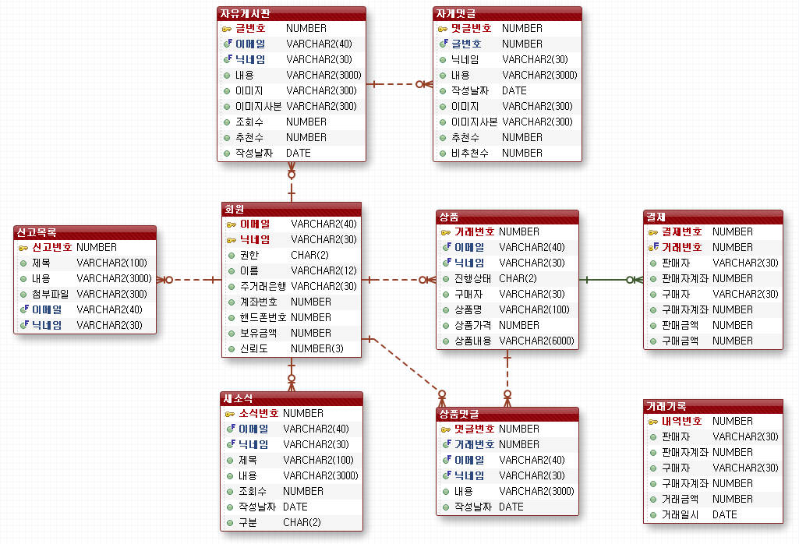
DB 논리 모델

Slide 19
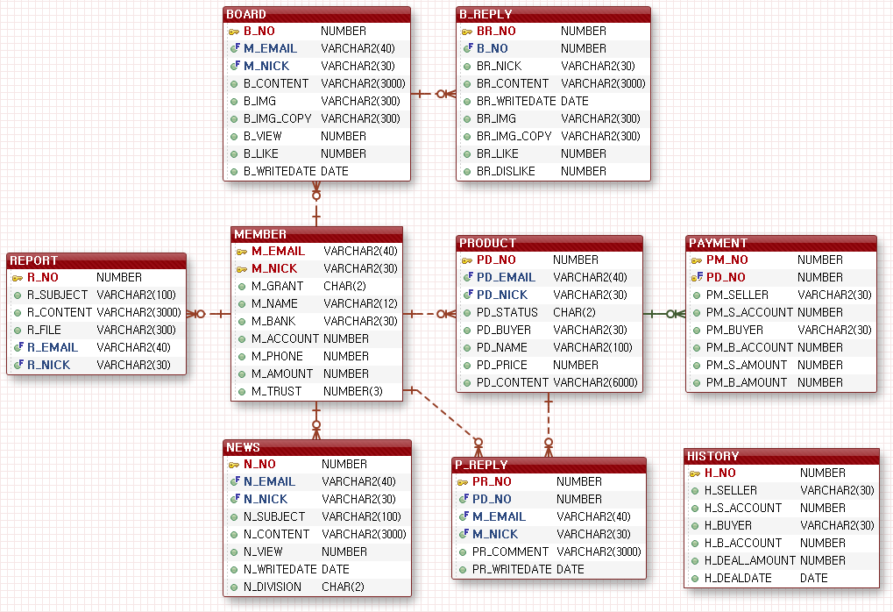
DB 물리 모델

Slide 20
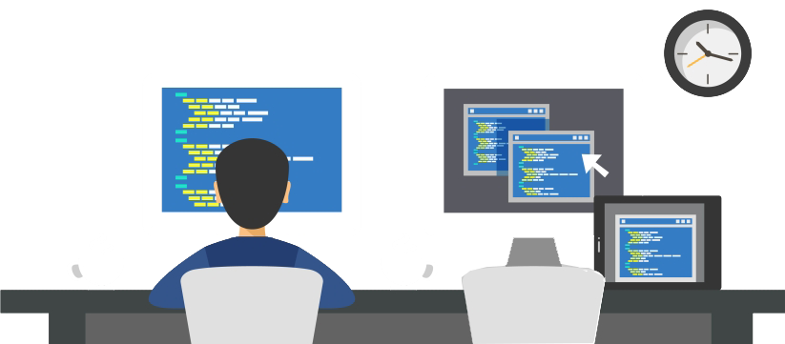

그러니까 이 모든 걸
가능하게 할 언어들은.
JAVA
jQuery 3.3.1
CSS3
HTML5
JSP
JavaScript

Slide 21


스케줄 타임라인
성시기꼬

Slide 22


3000만큼 코딩해.
TIMELINE
PLANNING N DESIGN
 | PRESENTATION
 | MVC MODEL2 WEB PROJECT CODING
 | HTML5 / CSS3 / JavaScript VIEW CODING
 |  |  |  |  |  | TEST / DEBUGGING
 |  |  |  |  |  |  |  |  | END GAME
 | MON | TUE | WED | THU | FRI | SAT | SUN | MON | THE
 |  | 디버깅? 하루 종일도 할 수 있어…………………….

